Slide 1
PROYECTO FINAL – MINERÍA DE DATOS
Alexander Trujillo
Josué López
Carlos Chew

Slide 2

INTRODUCCIÓN

Slide 3

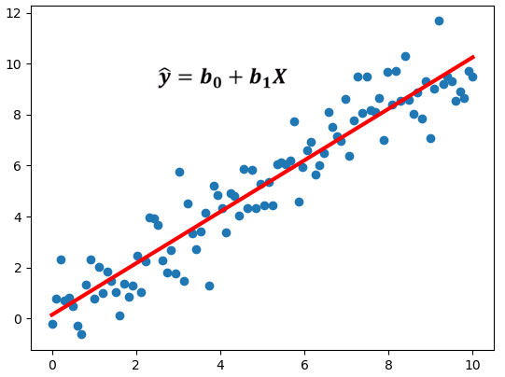
MATERIALES Y MÉTODOS

Slide 4
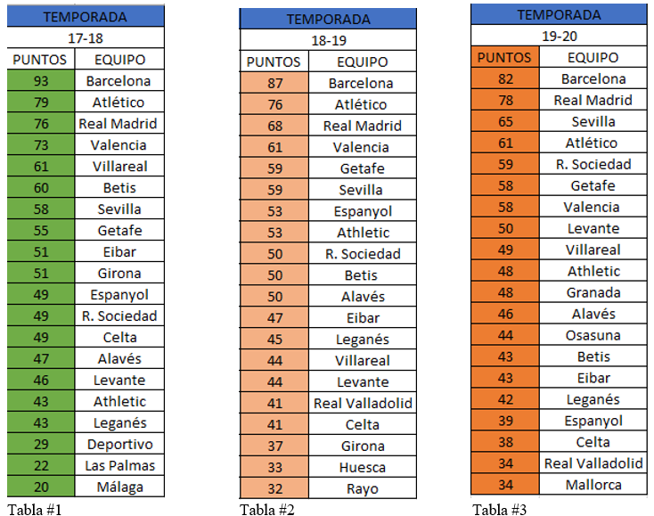
Resultados

Slide 5

CONCLUSIONES

